Slide 1

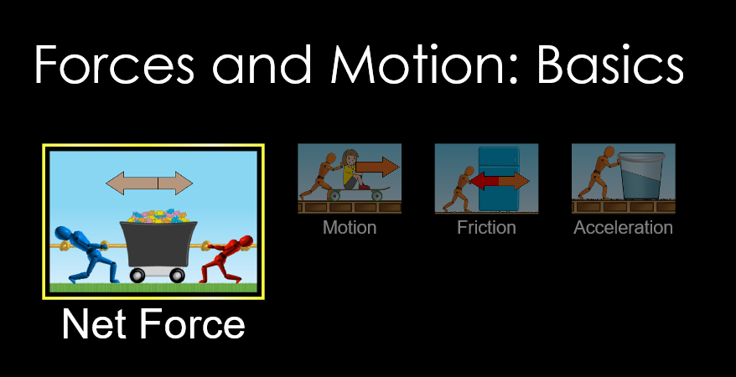

Atividade Phet sobre Movimento Retilíneo Uniformemente Variado (M.R.U.V.) utilizando o OA “Force and Motion: Basics”
Disponível em: https://phet.colorado.edu/sims/html/forces-and-motion-basics/latest/forces-and-motion-basics_en.html

Slide 2
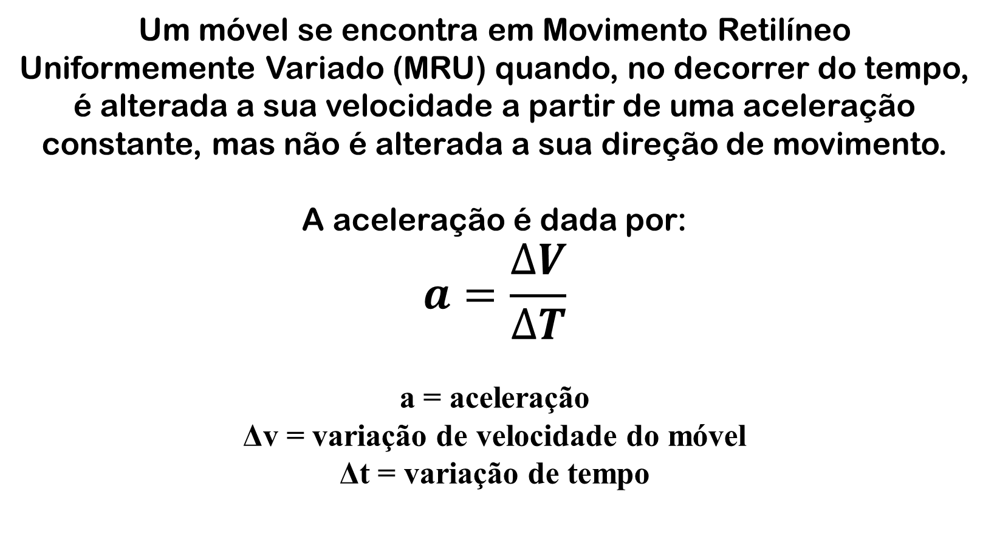
Movimento Retilíneo Uniformemente Variado (MRUV)
Um móvel se encontra em Movimento Retilíneo Uniformemente Variado (MRU) quando, no decorrer do tempo, é alterada a sua velocidade a partir de uma aceleração constante, mas não é alterada a sua direção de movimento.
A aceleração é dada por:
$$a=\frac{∆V}{∆T}$$
a = aceleração
Δv = variação de velocidade do móvel
Δt = variação de tempo

Slide 3
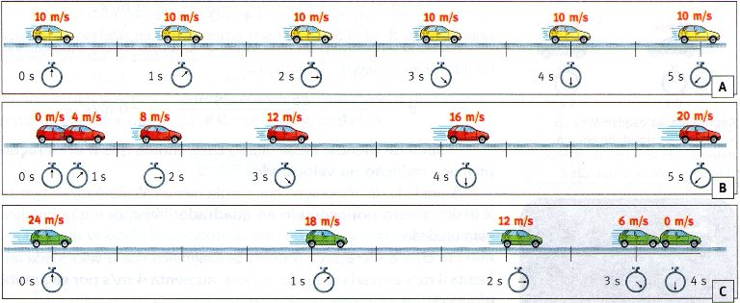
Em A, o carro mantém velocidade constante (Movimento Uniforme - M.U.)
Em B, o carro aumenta sua velocidade com uma aceleração constante (Movimento Uniformemente Variado - M.U.V.)
Em C, o carro diminui sua velocidade com uma desaceleração constante (Movimento Uniformemente Variado - M.U.V.)

Slide 4
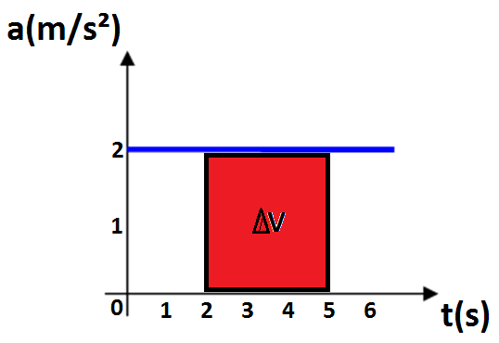
Gráficos do M.U.V. Aceleração x Tempo
Podemos descobrir qual a variação de velocidade a partir da área de um gráfico Aceleração x Tempo.

Slide 5
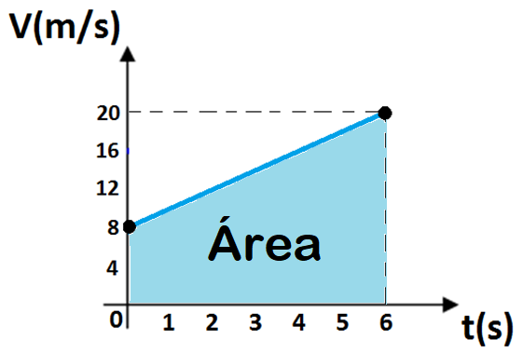
Gráficos do M.U.V. Velocidade x Tempo
É possível calcular o deslocamento de um móvel a partir da área de uma gráfico Velocidade x Tempo.

Slide 6
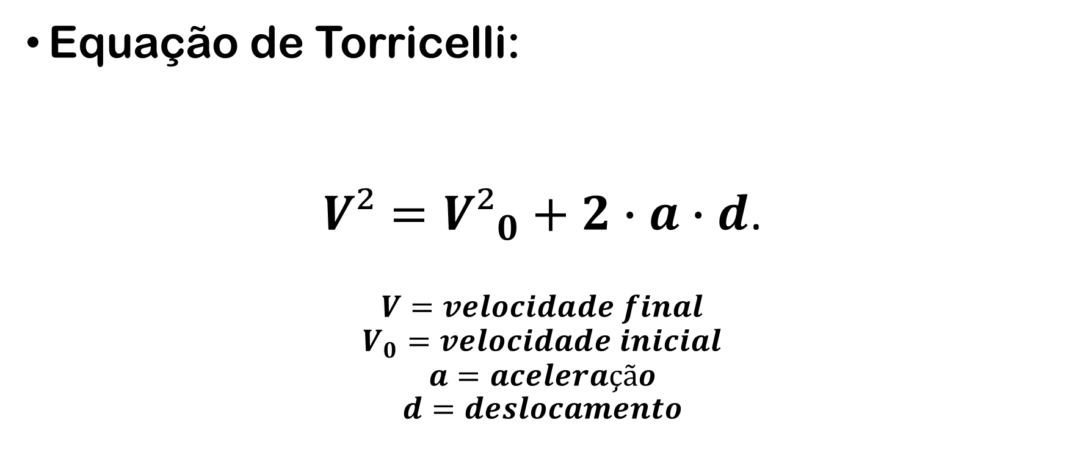
Equação de Torricelli:
$V²={V²}_{0}+2∙a∙d$.
$$V=velocidade final$$
$$V_{0}=velocidade inicial$$
$$a=aceleração$$
$$d=deslocamento$$

Slide 7
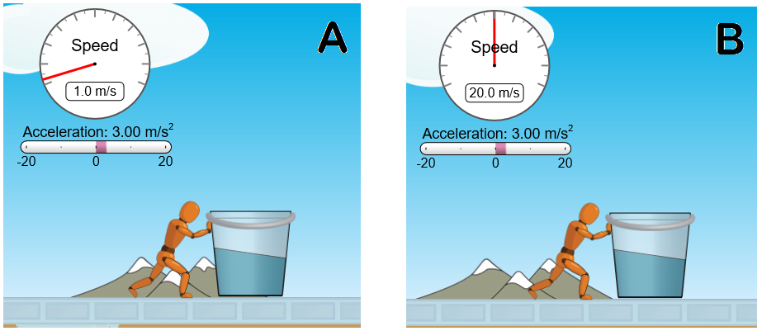
Questão 1
Nas imagens (A e B) abaixo temos um bloco que se movimenta sem atrito com o solo. A partir dos valores de velocidade e de aceleração, é possível calcular quanto tempo se passou entre os momentos registrados nas duas imagens? Explique e, se possível, calcule.

Slide 8
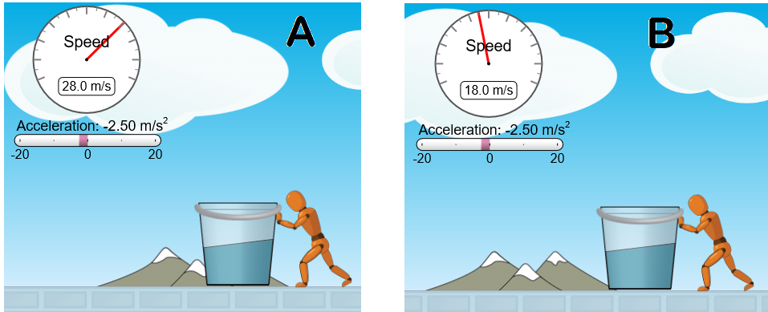
Questão 2
Nas imagens (A e B) abaixo temos um bloco que se movimenta sem atrito com o solo. A partir dos valores de velocidade e de aceleração, é possível calcular quanto tempo se passou entre os momentos registrados nas duas imagens? Explique e, se possível, calcule.

Slide 9
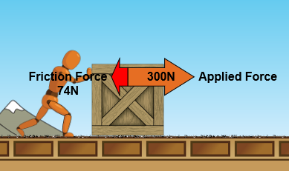
Questão 3
A imagem abaixo mostra um “robô” empurrando um bloco em cima de um piso áspero. É possível observar que a força aplicada pelo “robô” é maior que a força de atrito entre o piso e o bloco. Podemos dizer que o bloco está em Movimento Uniformemente Variado? Explique.

Slide 10
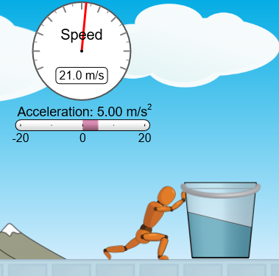
Questão 4
Na imagem abaixo temos um balde com água que se movimenta, sem atrito, a 21m/s e com aceleração igual a 5m/s². Se o balde se manter em MRUV por mais 2,2 segundos, qual será a sua velocidade final? Explique.

Slide 11
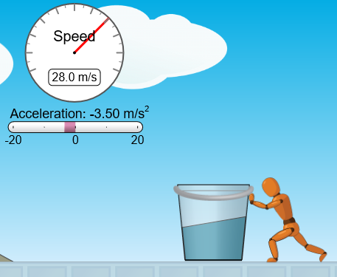
Questão 5
Na imagem abaixo temos um balde com água que se movimenta, sem atrito, a 28m/s (para a direita) e com aceleração igual a -3,5m/s². Se o balde se manter em MRUV, em quanto tempo ele irá parar? Explique.

